Slide 1
MY TAI CONFERENCE
Παρασκευή Λιάμα
Ιωάννης Κούβαρος
Γεώργιος Λάμπρογλου
Μαρίνα-Μαρία Κοντοπούλου
Ραφαηλία Καρακίτσου

Slide 2
ΜΥ ΤΑΙ
My Trip in AI
27-28/07/2024

Slide 3
ABOUT THE CONFERENCE
Το συνέδριο αφορά την ενσωμάτωση και χρήση του AI στον τουρισμό. Φιλοξενεί εταιρείες που δραστηριοποιούνται στην Ευρώπη στον κλάδο του τουρισμού και έχουν να αναδείξουν καινοτόμα επιχειρηματικά σχέδια για το άμεσο μέλλον με την χρήση της Τεχνητής Νοημοσύνης.
Το συνέδριο περιλαμβάνει ομιλίες και panel συζητήσεων από υψηλόβαθμα στελέχη που εκπροσωπούν τις εταιρείες. Παράλληλα, φιλοξενούνται εκθεσιακά περίπτερα που στοχεύουν στην εξατομικευμένη ενημέρωση των άμεσα ενδιαφερόμενων.

Slide 4
01
CONFERENCE GOALS

Slide 5
CONFERENCE GOALS
Προσέγγιση τουλάχιστον 40 καινοτόμων εταιρειών από όλη την Ευρώπη
Δημιουργία συνεργατικών δεσμών μεταξύ Ευρωπαϊκών και Ελληνικών εταιρειών εντός 6 μηνών μετά το συνέδριο
Παρακολούθηση του συνεδρίου από τουλάχιστον 2000 ενδιαφερόμενους συμπεριλαμβανομένων τουλάχιστον 200 φοιτητών
Επίτευξη 30% αύξησης στην εφαρμογή λύσεων AI μεταξύ των συμμετεχόντων στο συνέδριο εντός 18 μηνών μετά το συνέδριο
Δημιουργία διαδικτυακής κοινότητας μετά το πέρας του συνεδρίου με τουλάχιστον 500 ενεργά μέλη εντός έξι μηνών, προωθώντας τη συνεργασία για την τεχνητή νοημοσύνη στον τουρισμό

Slide 6
02
PROJECT SCOPE

Slide 7
IN
OUT
Διαχείριση οικονομικών πόρων
Οργάνωση και συντονισμός εθελοντών
Δημιουργία γραφικού και βιντεο υλικού
Συντονισμός την ημέρα του συνεδρίου
Διαφημιστική καμπάνια προώθησης του συνεδρίου
Παροχή πιστοποίησης παρακολούθησης
Προστασία προσωπικών δεδομένων των παρουσιάσεων και των ομιλητών
Διαμόρφωση κανόνων ομιλιών των εκπροσώπων των εταιρειών
Οργάνωση panel συζητήσεων, ομιλιών
Διαχείριση χορηγιών
Οργάνωση και διαμόρφωση του χώρου των περιπτέρων για την διαφήμιση της κάθε εταιρείας
Κάλυψη περαιτέρω δραστηριοτήτων των εκπροσώπων των εταιρειών
Σύναψη πιθανών συνεργασιών μεταξύ των εταιρειών
Συνεντεύξεις για εύρεση εργασίας στις συμμετέχουσες εταιρείες

Slide 8
03
STAKEHOLDERS

Slide 9
ΠΡΟΜΗΘΕΥΤΕΣ
ΕΤΑΙΡΕΙΕΣ ΥΠΟΣΤΗΡΙΞΗΣ
Η ομάδα έργου έρχεται σε επικοινωνία με τους προμηθευτές για την κάλυψη της διατροφής την ημέρα του συνεδρίου
Οι εταιρείες υποστήριξης συνεισφέρουν στη διαφήμιση και προώθηση του συνεδρίου αλλά και σε ό,τι αφορά τον τεχνικό εξοπλισμό
ΧΟΡΗΓΟΙ
ΟΜΑΔΕΣ ΧΡΗΣΤΩΝ
Οι χορηγοί προσφέρουν χρηματικά ποσά που καλύπτουν μεγάλο μέρος των εξόδων του συνεδρίου
Η συντονιστική ομάδα έργου και οι εθελοντές είναι υπεύθυνοι για την ομαλή διεξαγωγή του συνεδρίου

Slide 10
04
WBS- GANTT CHART

Slide 11
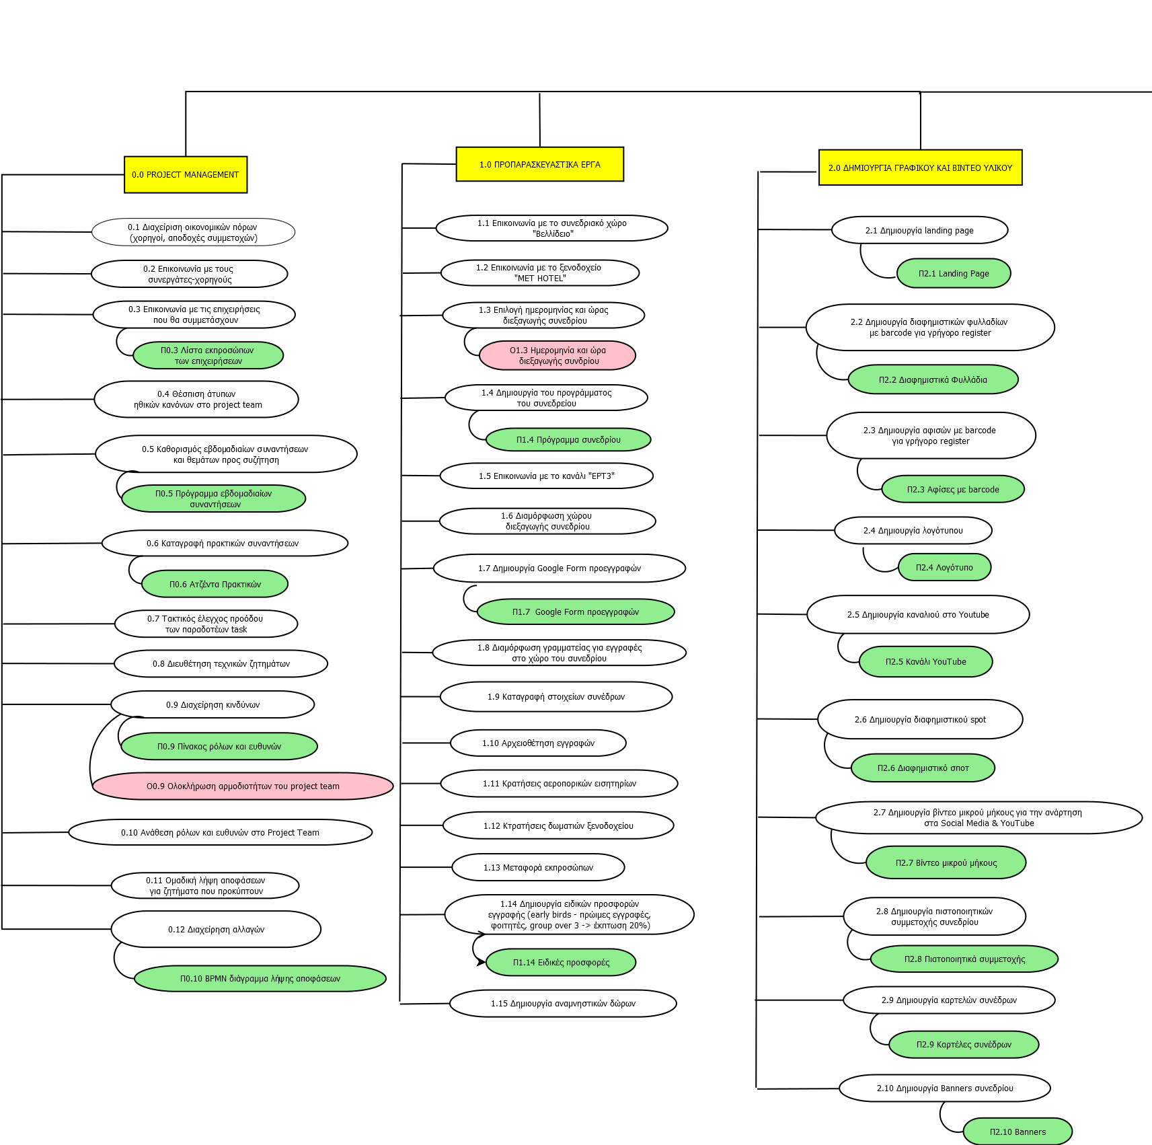

Slide 12
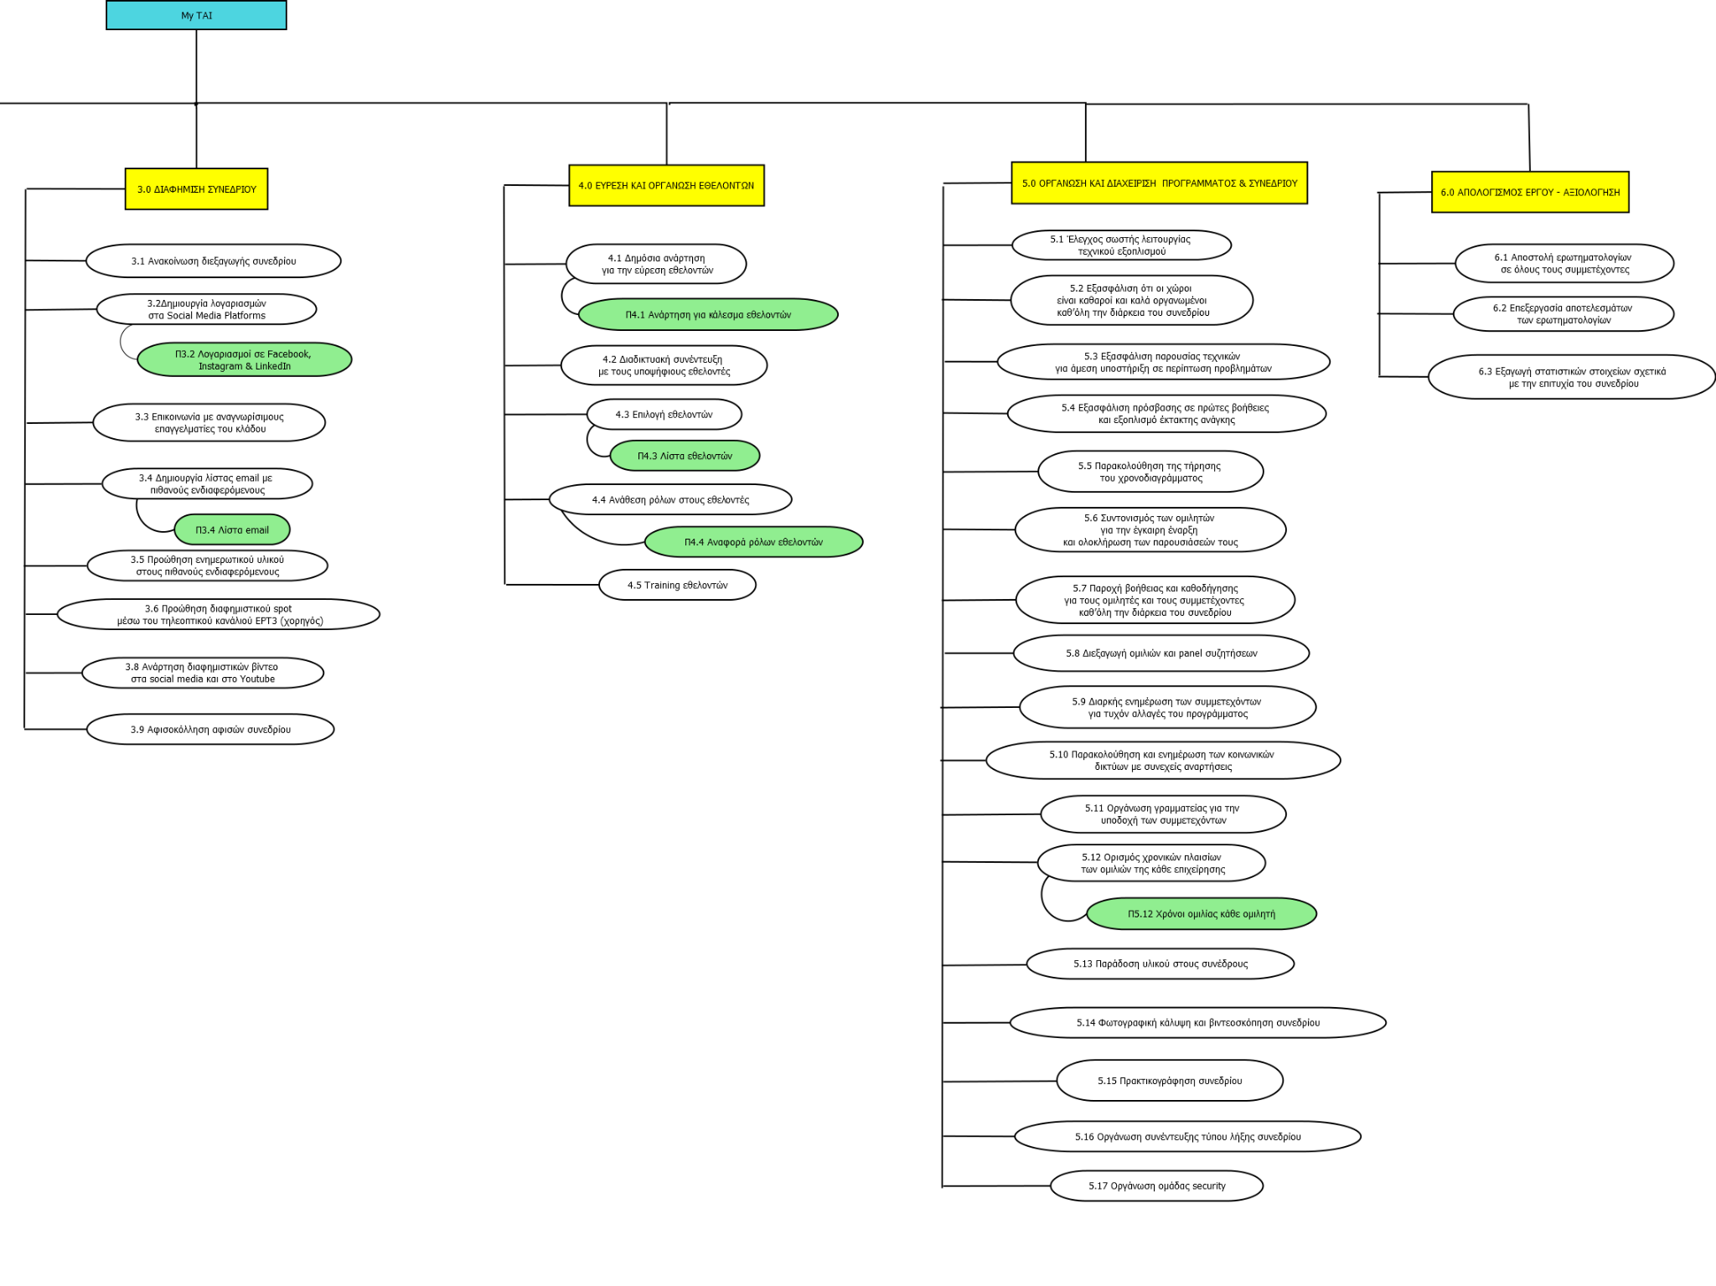

Slide 13
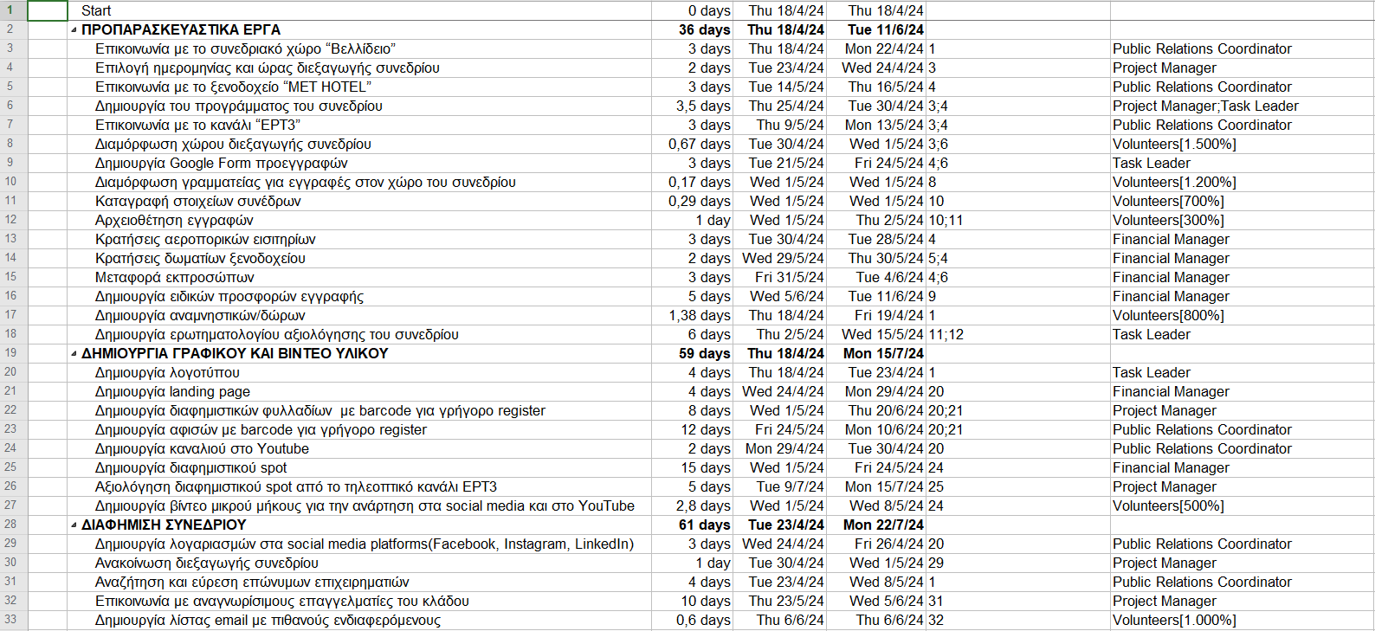

Slide 14
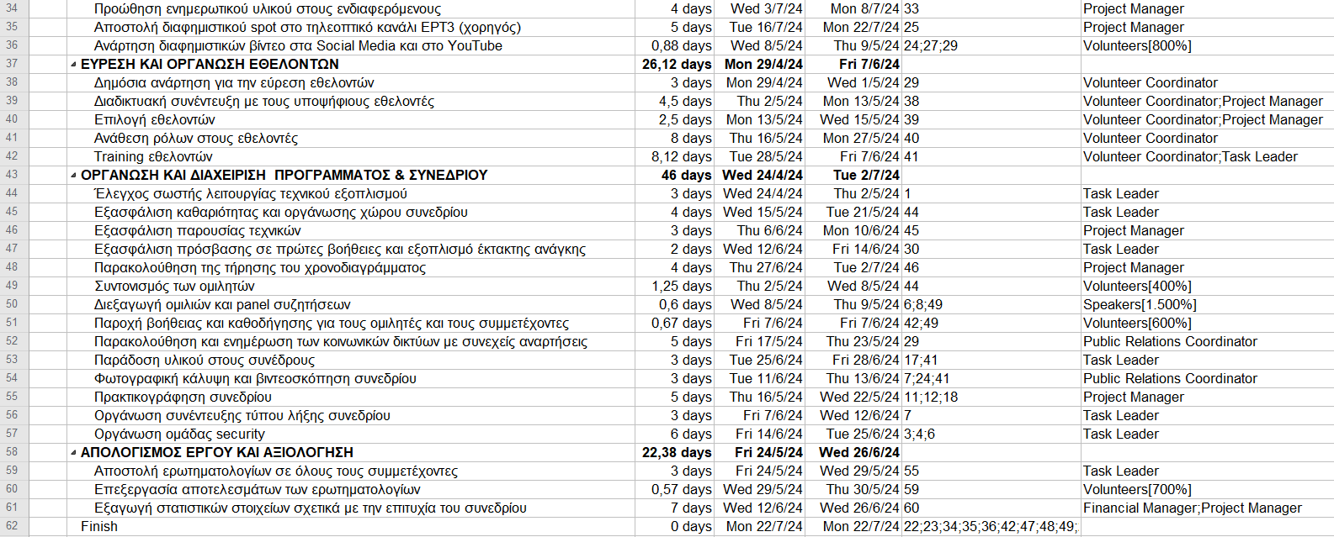

Slide 15
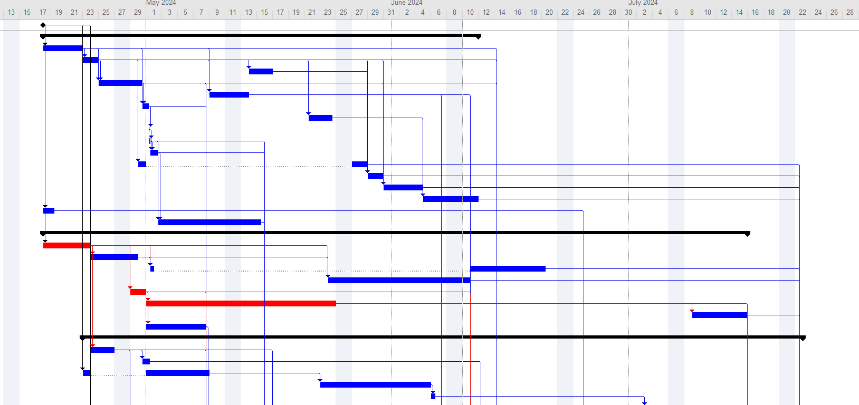

Slide 16
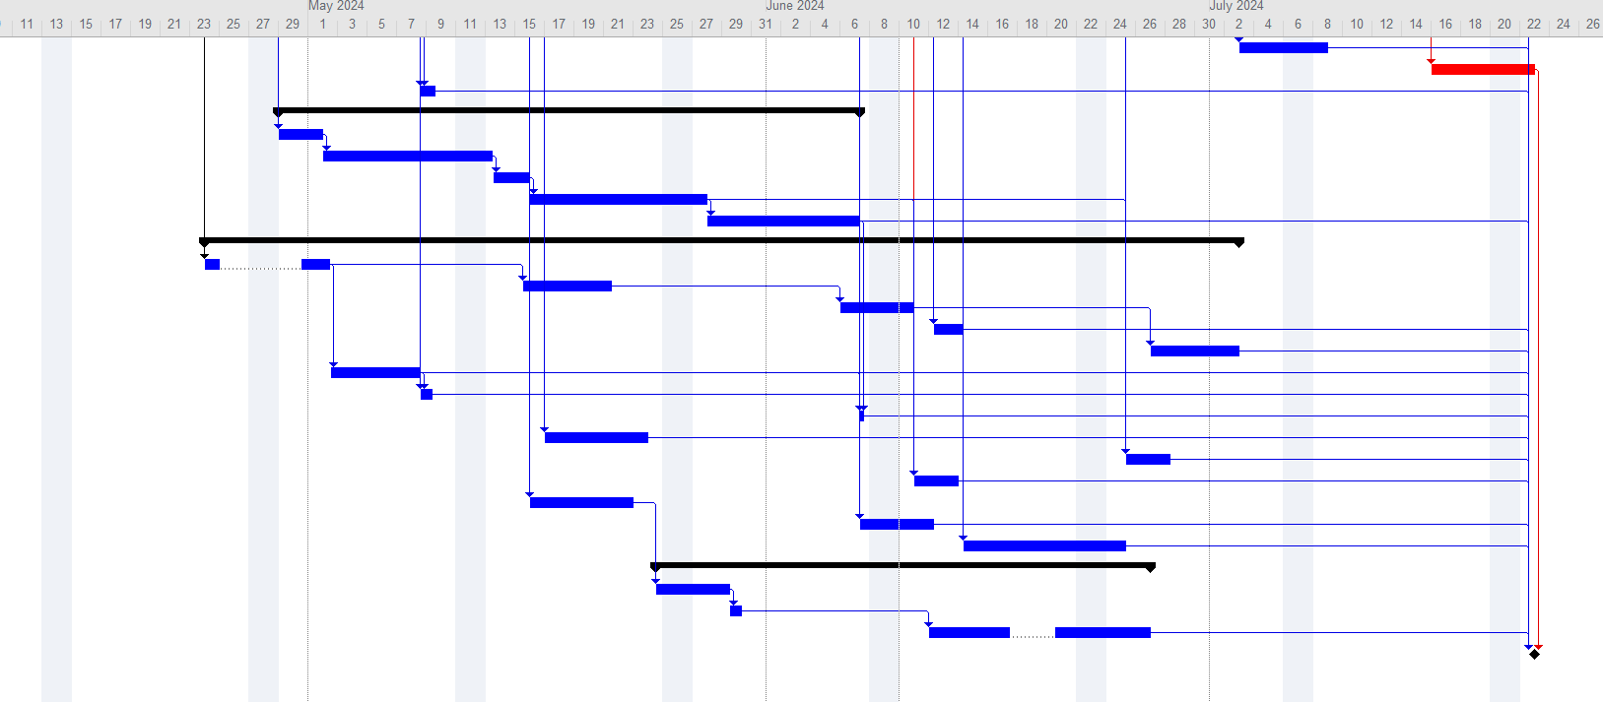

Slide 17
VOLUNTEERS
Η διαδικασία εύρεσης και οργάνωσης εθελοντών από την ομάδα έργου:
Δημόσια ανάρτηση για την εύρεση εθελοντών
Διαδικτυακή συνέντευξη με τους υποψήφιους εθελοντές
Επιλογή εθελοντών
Ανάθεση ρόλων στους εθελοντές
Training εθελοντών

Slide 18
05
RESOURCES

Slide 19
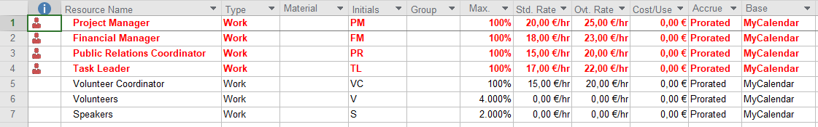
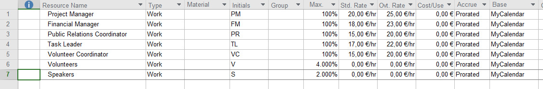
Πριν την εξομάλυνση πόρων
Μετά την εξομάλυνση πόρων

Slide 20
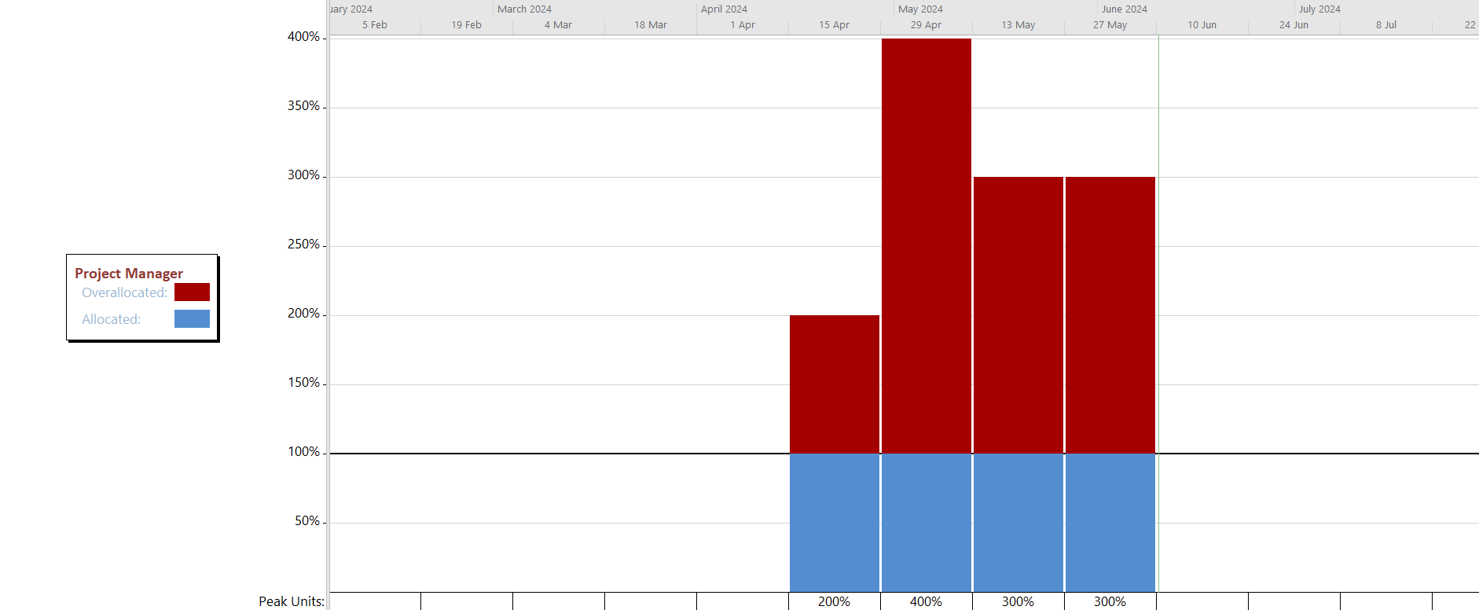
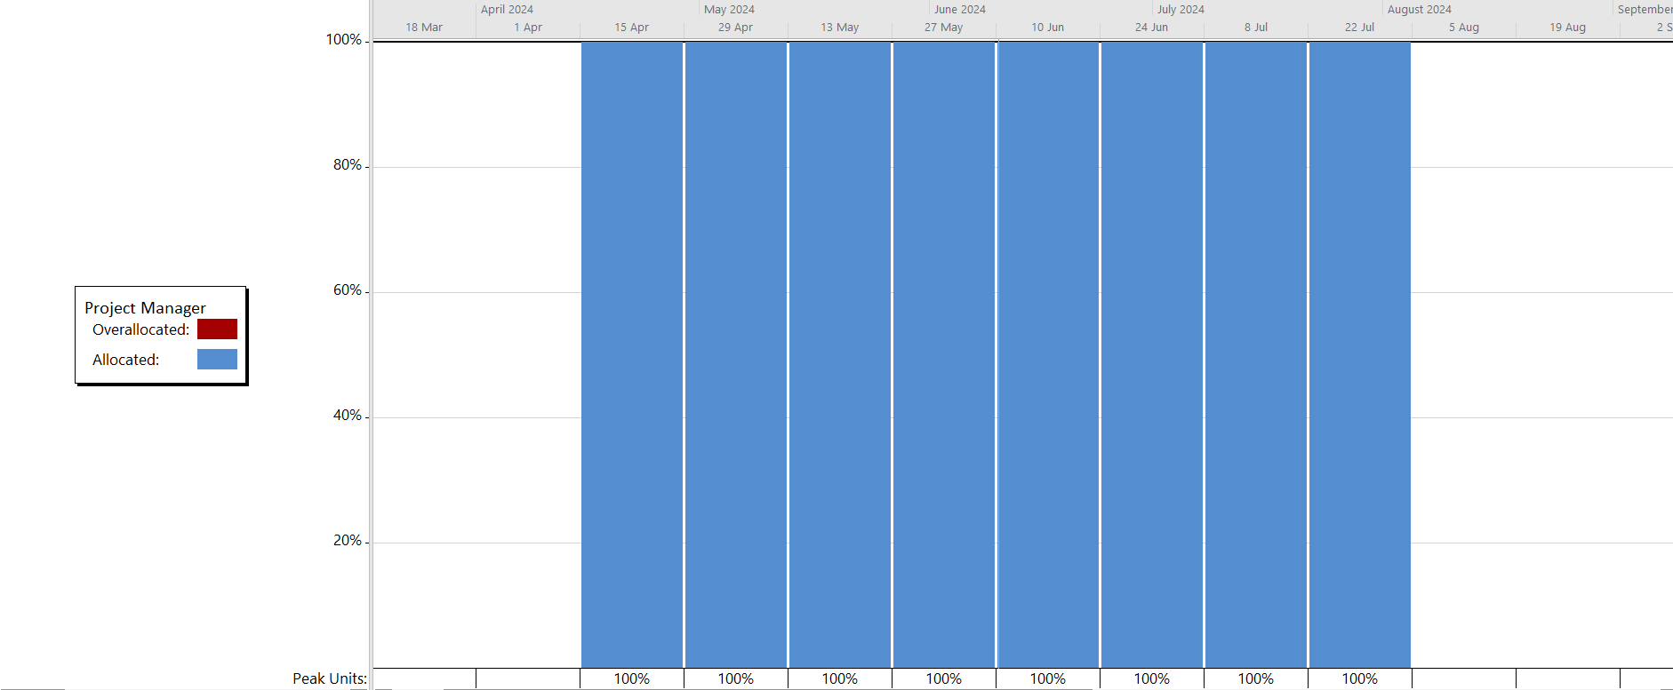
Πριν την εξομάλυνση πόρων
Μετά την εξομάλυνση πόρων

Slide 21
06
COSTS

Slide 22
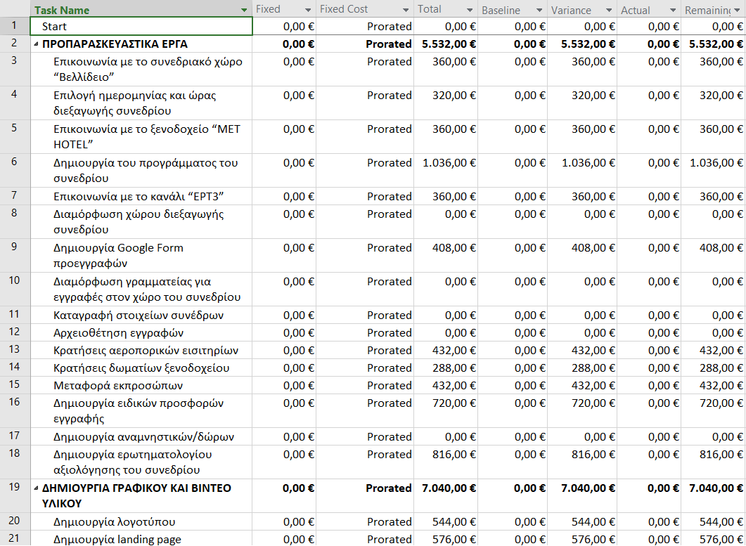

Slide 23
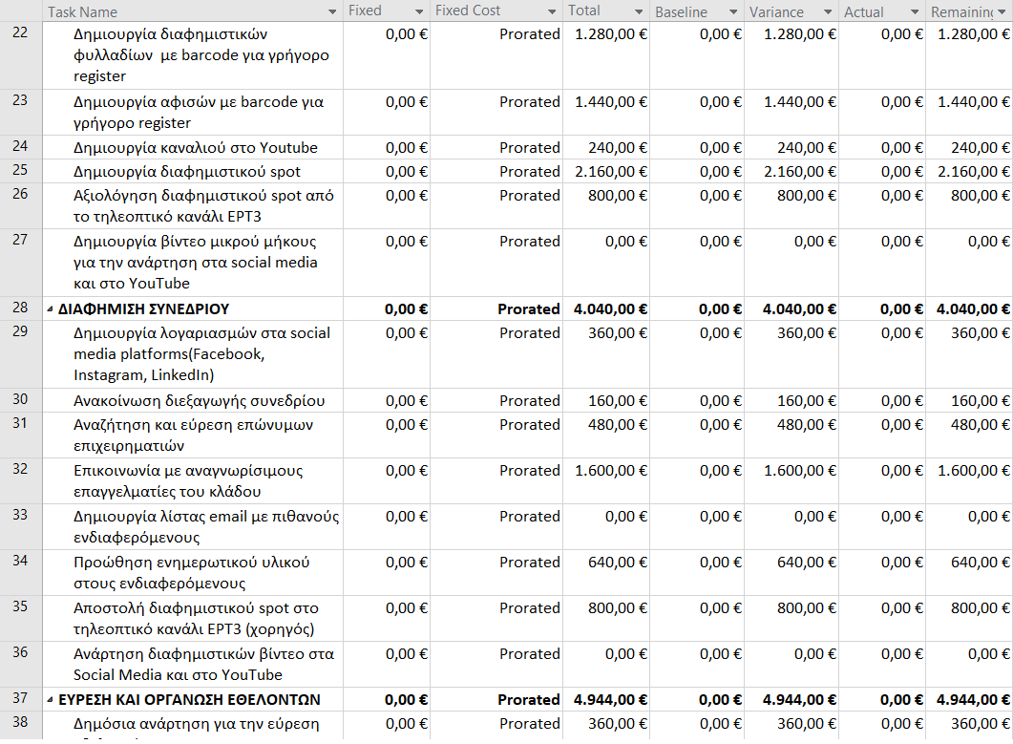

Slide 24
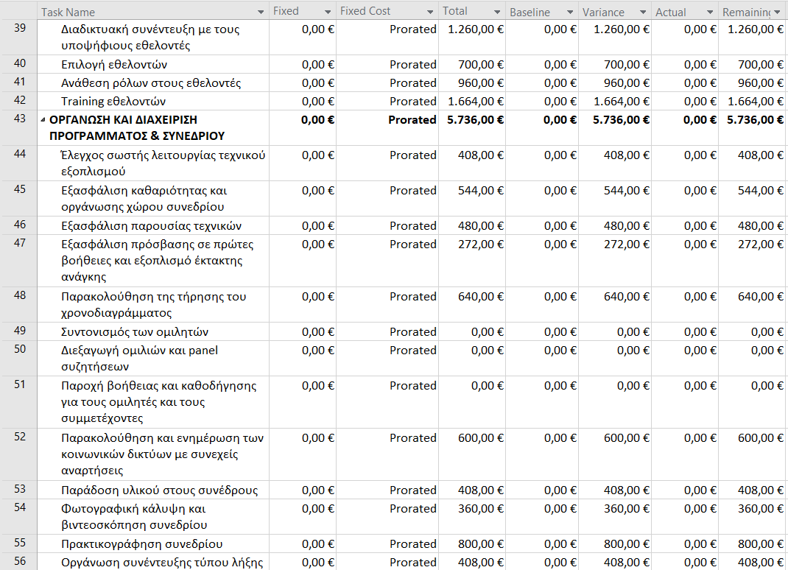

Slide 25
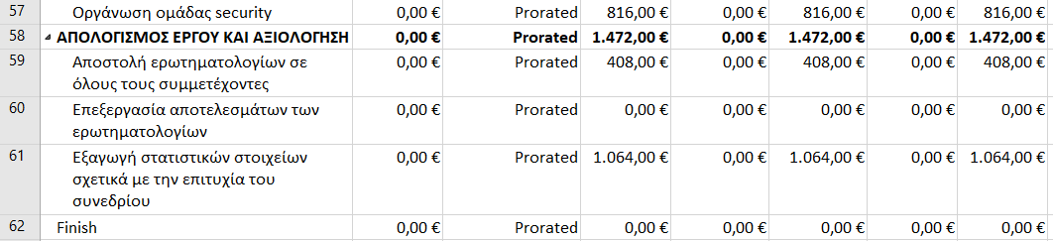
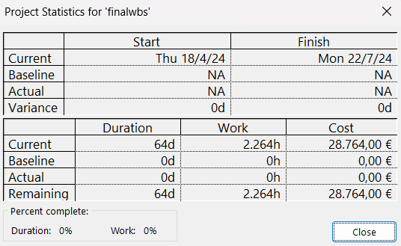

Slide 26
07
RISK MANAGEMENT PLAN

Slide 27
α/α | Κίνδυνος | Πιθανότητα (1-10) | Αντίκτυπος (1-10) | Σύνολο | Πλάνο για να αποτραπεί ο κίνδυνος | Πλάνο εάν ο κίνδυνος πραγματοποιηθεί
1 | Φωτιά κατα τη διεξαγωγή του συνεδρίου | 2 | 5= critical | 10 | Έλεγχος του χώρου και των ηλεκτρολογικών συστημάτων για την σωστή λειτουργία τους και εγκατάσταση κατάλληλου εξοπλισμού πυρόσβεσης | Θα εφαρμοστεί το σχέδιο εκκένωσης και θα κληθεί η πυροσβεστική
2 | Αναφορά σε θεματικές εκτός πλαισίου κατα τη διάρκεια μιας ομιλίας | 2 | 3= major | 6 | Χρειάζεται σωστή ενημέρωση όλων των ομιλητών σχετικά με τα θέματα που μπορούν να διαπραγματευτούν και τα όρια που θέτουμε ως ομάδα έργου σχετικά με ζητήματα φυλετικών και εθνικών διακρίσεων | Σε περίπτωση πραγματοποίησης του κινδύνου είναι αναγκαία η διακοπή της ομιλίας
3 | Ακύρωση χορηγίας | 2 | 2 = low | 4 | Συχνή επικοινωνία με τους χορηγούς απο τον Public Relationships Coordinator και τον Financial Manager | Ο Financial Manager να προσδιορίσει ξανά τον οικονομικό προϋπολογισμό και να προβεί στην κατάλληλη επιλογή ενός άλλου χορηγού

Slide 28
4 | Απρόοπτα τεχνικά ζητήματα | 4 | 2 = low | 8 | Ο σωστός έλεγχος όλων των τεχνολογικών συστημάτων πριν την έναρξη του συνεδρίου καθώς και η διεξαγωγή πρόβας για την εξασφάλιση της απρόσκοπτης λειτουργίας όλων των συστημάτων | Η έγκαιρη ενημέρωση του Technical Manager από κάποιον εθελοντή και η άμεση αποκατάσταση του προβλήματος
5 | Αποχώρηση μέλους της ομάδας έργου | 2 | 4= severe | 8 | Η διασφάλιση της ενεργούς συμμετοχής της ομάδας έργου και ο σεβασμός των διαφορετικών απόψεων όλων των μελών για να αποφευχθούν τυχόν συγκρούσεις | Ο Project Manager να αναλάβει την ανάθεση των αρμοδιοτήτων στα υπόλοιπα μέλη από την αρχή, ώστε να καλυφθεί γρήγορα το κενό

Slide 29
08
APPS

Slide 30
APPS
DISCORD
MICROSOFT PROJECT
Για την διαδικτυακή επικοινωνία μεταξύ των μελών της ομάδας
Για την κατασκευή του Gantt Chart και τον χρονοπρογραμματισμό του έργου
GOOGLE DRIVE
ASANA
Για την επεξεργασία και τον διαμοιρασμό αρχείων
Για την οργάνωση των συναντήσεων της ομάδας έργου

Slide 31
09
BPMN DIAGRAM

Slide 32
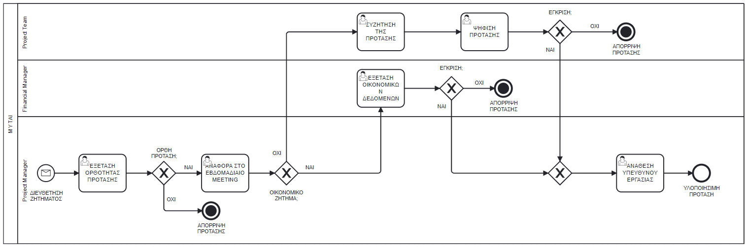

Slide 33
10
PROBLEMS & LESSONS LEARNED

Slide 34
PROBLEMS & LESSONS LEARNED
Συντονισμός και εύρεση ημερομηνιών
Η εύρεση της κατάλληλης ημερομηνίας ώστε να είναι διαθέσιμοι όλοι οι ομιλητές, ο χώρος που θα καλύπτει την αναγκαία χωρητικότητα αλλά και το κατάλυμα που θα φιλοξενήσει τους προσκεκλημένους θα μπορούσε να αποτελεί ένα πιθανό πρόβλημα, το οποίο όμως έχει αναλάβει εξαρχής ο Public Relations Coordinator με αποτέλεσμα να επιλέξει τον χρόνο και τόπο διεξαγωγής ώστε να είναι όλοι διαθέσιμοι.
Προμήθειες
Η καθυστέρηση των προμηθειών την ημέρα του συνεδρίου λόγω π.χ. μη διαθεσιμότητας του οδηγού θα μπορούσε να αποτελεί ένα πιθανό πρόβλημα, το οποίο η ομάδα έργου έχει προβλέψει με την χρήση προσωπικού οχήματος για την μεταφορά και την παράδοση των προμηθειών εγκαίρως στο συνεδριακό χώρο.

Slide 35
CONCLUSION
Η οργάνωση ενός συνεδρίου μπορεί να ενέχει διάφορα προβλήματα και κινδύνους που πρέπει να ληφθούν υπόψη για να εξασφαλιστεί η επιτυχία του.
Για την αποφυγή ή την ελαχιστοποίηση αυτών των κινδύνων, είναι σημαντικό να γίνει προσεκτικός προγραμματισμός και να υπάρχουν εναλλακτικά σχέδια (π.χ. σχέδιο έκτακτης ανάγκης), επαρκής επικοινωνία με όλους τους εμπλεκόμενους και τακτική ανασκόπηση της προόδου και των διαδικασιών.

Slide 36
THANK YOU!
mytai@uom.edu.gr
MyTAI.com

